Slide 1
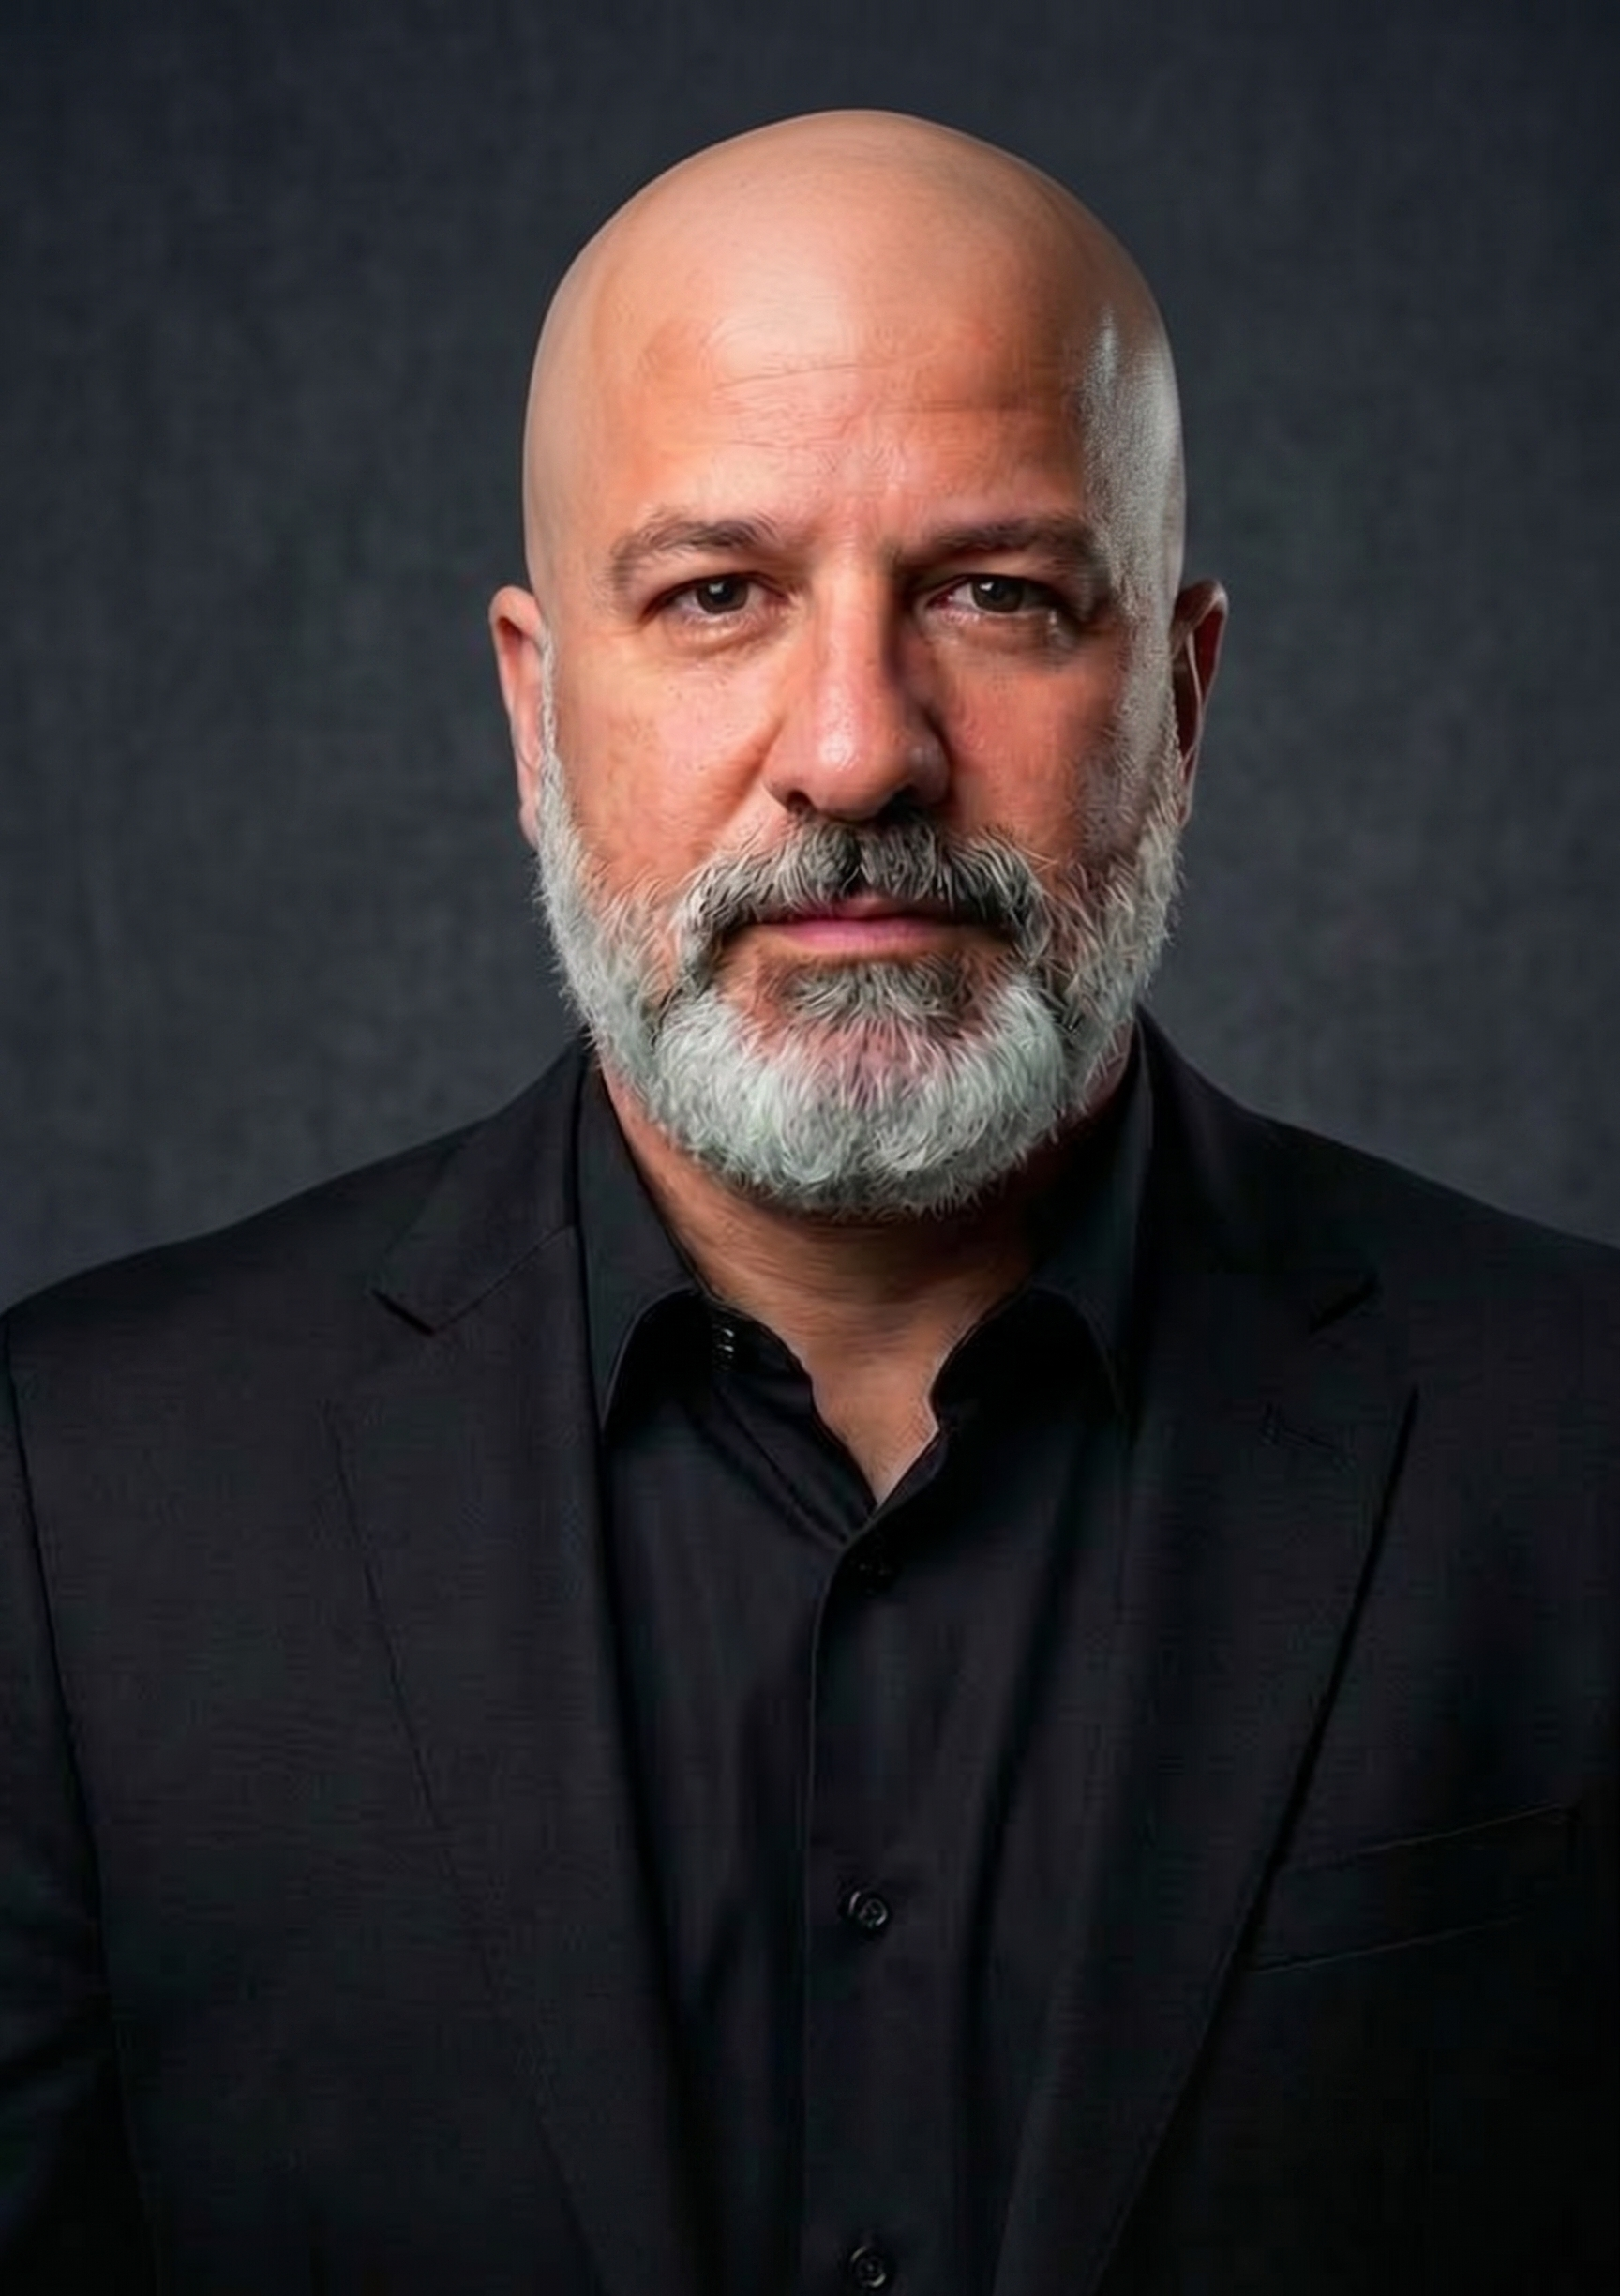
ESA · OAB-PR · 17/06/2026
CLAUDE COWORK
NA ADVOCACIA
Como construí um escritório que se programa sozinho — petições, agentes, sistemas e automações que já rodam todos os dias.
→ DOUGLAS VILAR · OAB/PR 47.278 · douglasvilar.com.br
CLAUDE COWORK NA ADVOCACIA · ESA OAB-PR · 1/32

Slide 2
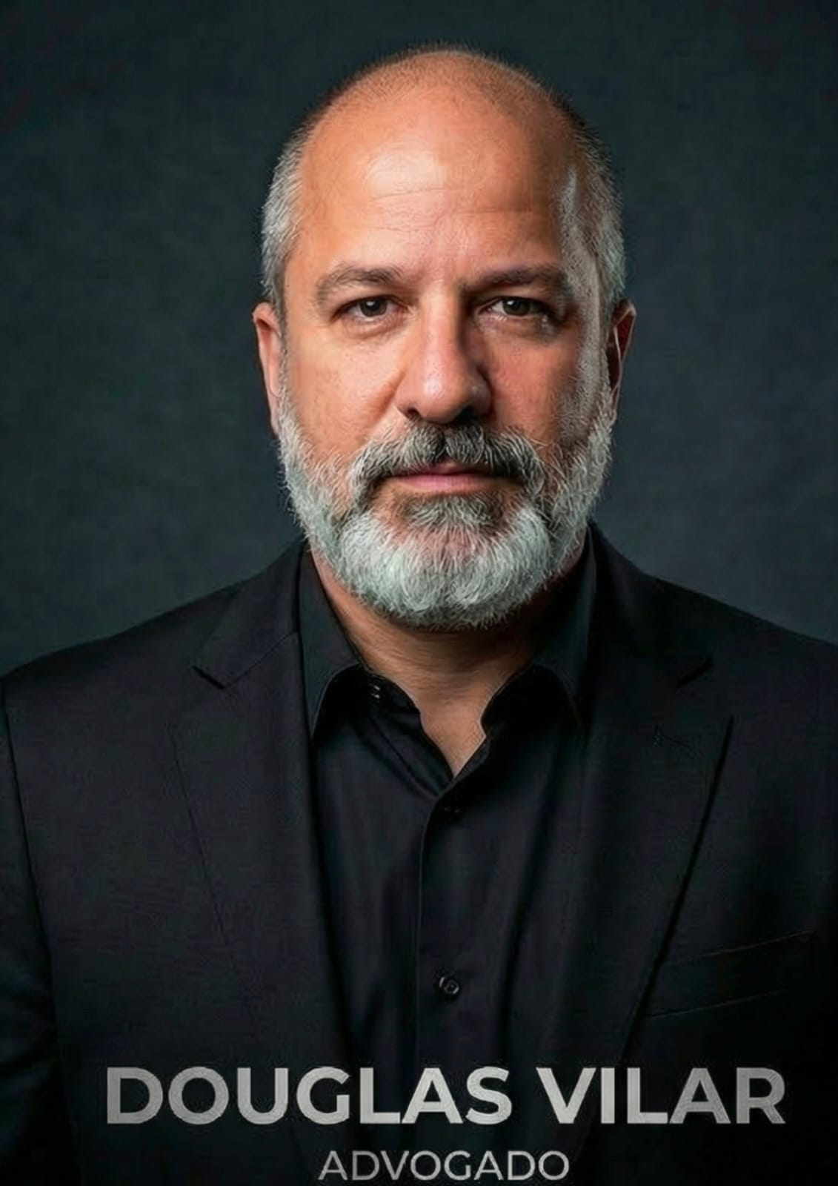
// 01
Quem é esse cara
Somos 6 advogados no escritório — mas pelo volume seríamos 20. O Claude Cowork rende pela diferença.
→ Especialista em locação imobiliária, cobrança e direito do consumidor
→ 2 anos usando IA · 1 ano programando com IA
→ 3 agentes jurídicos especializados em produção
→ 2 sistemas Fly.io · geração automática de petições
CLAUDE COWORK NA ADVOCACIA · ESA OAB-PR · 2/32

Slide 3

// 02
Claude Cowork NÃO é ChatGPT
A maioria usa IA como secretária. Claude Cowork é diferente: vira seu time interno.
→ ChatGPT/Copilot: pergunta-resposta-copia-cola, contexto perdido
→ Claude Cowork: Skills + Agentes + Hooks + integração Drive/WhatsApp
→ Comando único: skill sabe seu padrão, timbrado, jurisprudência, cliente
CLAUDE COWORK NA ADVOCACIA · ESA OAB-PR · 3/32

Slide 4
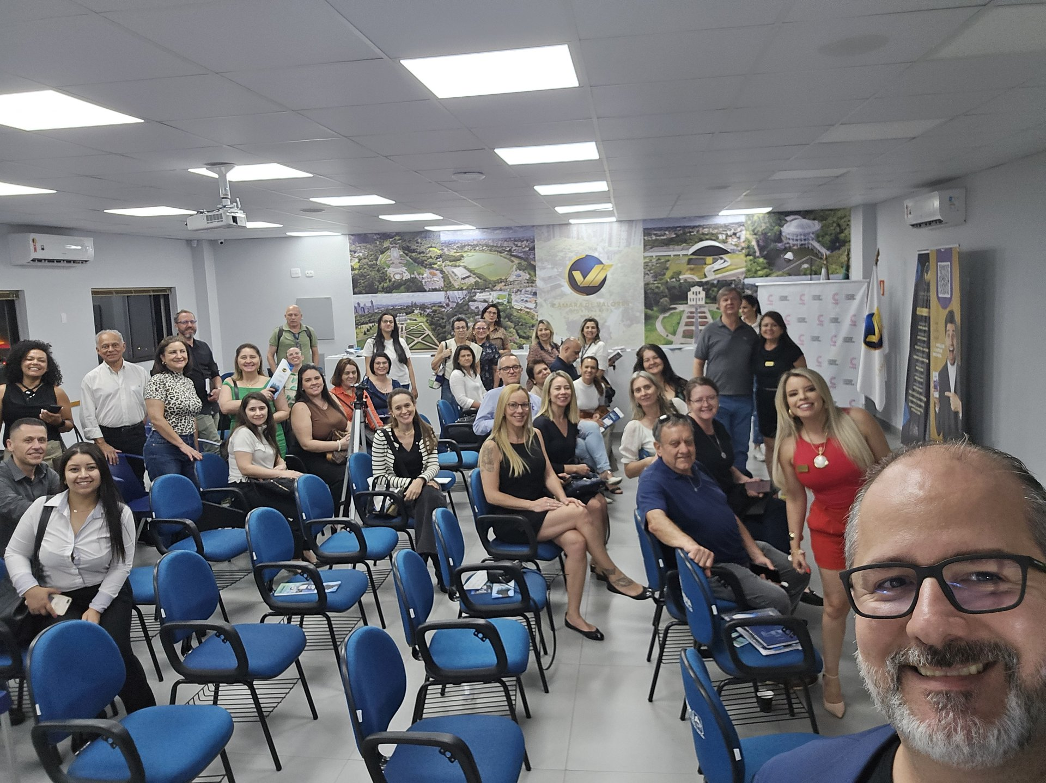
// virada · esta palestra na prática
Antes vs Depois
Esta palestra que você está vendo foi feita em 1 manhã.
→ ANTES (2023): 30 dias montando 1 palestra, imagens genéricas, refazer 5x
→ HOJE: 1 comando — 'faz a palestra ESA com case META vs WhatsApp'
→ Skill (módulo que ensina o Claude do meu jeito) + Higgsfield (IA de imagens)
→ Resultado: 33 slides, versão dark e clara, .pptx e site no ar
CLAUDE COWORK NA ADVOCACIA · ESA OAB-PR · 4/32

Slide 5

// painel oficial do Claude · auditável
Comecei faz 2 meses
De 09/04 a 17/06 dei mais de 2.600 comandos em português. O painel oficial do Claude (contador da Anthropic) mostra o tamanho disso:
→ 143,6 milhões de tokens — cerca de 535x o livro inteiro do Moby-Dick
→ 103.796 mensagens trocadas com o Claude · ~2.470 por dia ativo
→ 42 dias ativos · sequência de 15 dias seguidos · pico às 9h da manhã
→ 17 projetos (coworks) · modelo favorito: Opus 4.8
CLAUDE COWORK NA ADVOCACIA · ESA OAB-PR · 5/32

Slide 6

// 03
O escritório em números reais
Tudo rodando AGORA no meu computador. Você pode auditar.
→ 159 coworks (113 casos jurídicos + 46 projetos)
→ 9.074 documentos processados em 3,6 anos
→ 1.668 petições/contestações geradas
→ 19 skills custom · 3.280 linhas SKILL.md · 5,4 GB código próprio
→ 15 repos no GitHub · 4 sistemas Fly.io · 18 agendamentos diários
→ 230 clientes ativos · 2.168 movimentos financeiros · 16 meses
CLAUDE COWORK NA ADVOCACIA · ESA OAB-PR · 6/32

Slide 7

// petições · contestações · recursos
1.668
Em 3,6 anos. ~38 peças por mês. Cada uma com fundamentação completa, jurisprudência atualizada e timbrado oficial. Somos 6 advogados — mas pelo volume seríamos 20.
CLAUDE COWORK NA ADVOCACIA · ESA OAB-PR · 7/32

Slide 8

// volume
Não é escritório. É fábrica.
159 coworks operando em paralelo · 9 mil documentos circulando · 18 automações em loop.
CLAUDE COWORK NA ADVOCACIA · ESA OAB-PR · 8/32

Slide 9

// 04
3 agentes jurídicos que já trabalham aqui
Cada um com sua biblioteca, sua jurisprudência, seu padrão de escrita.
→ dr-civel: STJ, TJSP, TJRJ, TJSC, TJPR, STF · família, sucessões, consumidor
→ dr-imobiliarista: locação, despejo, cobrança · Citty, Especiale, LAVIV, Tuesta
→ dr-trabalhista: TST, TRT9, TRT12 · CLT, FGTS, danos morais
CLAUDE COWORK NA ADVOCACIA · ESA OAB-PR · 9/32

Slide 10

// 04b
Os outros 16 agentes que trabalham aqui
Os 3 doutores são só a vitrine. Tem mais 16 trabalhando em paralelo.
→ artigo-juridico: gera artigos ABNT-jurídico 12-15 páginas
→ peticao-cowork: fila local zero custo API
→ brand-dv-aplicada: identidade visual em tudo
→ blogueirinho: 4 redes · 06:30 daily
→ cortar-podcast-viral: 06:00 daily reels
→ whatsapp-scan: captura leads
→ zapsign: Kanban assinatura
→ financeiro-micheviz: lançamentos + reconciliação
→ portugues-perfeito: polidor antes de publicar
CLAUDE COWORK NA ADVOCACIA · ESA OAB-PR · 10/32

Slide 11
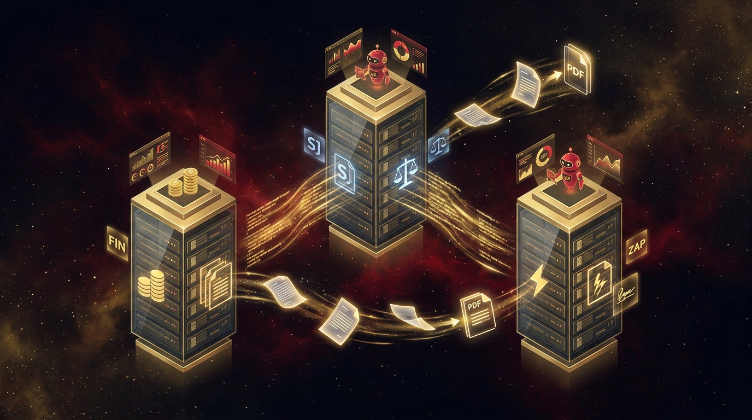
// 05
3 sistemas em produção 24/7
Todos em Fly.io · todos integrados ao Google Drive · todos com webhooks.
→ financeiro-douglasvilar.fly.dev: FastAPI + Cloud SQL + Drive OAuth
→ sistema-juridico-dv.fly.dev: leads + petições + DataJud + DJEN
→ zapsign-douglasvilar.fly.dev: Kanban + OCR + webhooks
→ BLOGUEIRINHO: marketing autônomo 4 redes
CLAUDE COWORK NA ADVOCACIA · ESA OAB-PR · 11/32

Slide 12

// 05b
15 repos no GitHub
Open-source da minha infraestrutura. Pode clonar agora.
→ sistema-juridico (DataJud + DJEN + auto-tarefas)
→ SKILLS-DOUGLASVILAR-PUBLICAS (skills open-source)
→ chatbot-douglas-vilar (RAG YouTube)
→ falando-com-ia (NotebookLM + Claude)
→ ementas-jurisprudencia (busca jurisprudência)
→ douglas-vilar-noticias (blog automático)
→ 3 sites de clientes (Bloco 1, LUPY, nutri)
→ MENTORIA-MKT + oauth-callback + joguinhos-penalty
CLAUDE COWORK NA ADVOCACIA · ESA OAB-PR · 12/32

Slide 13
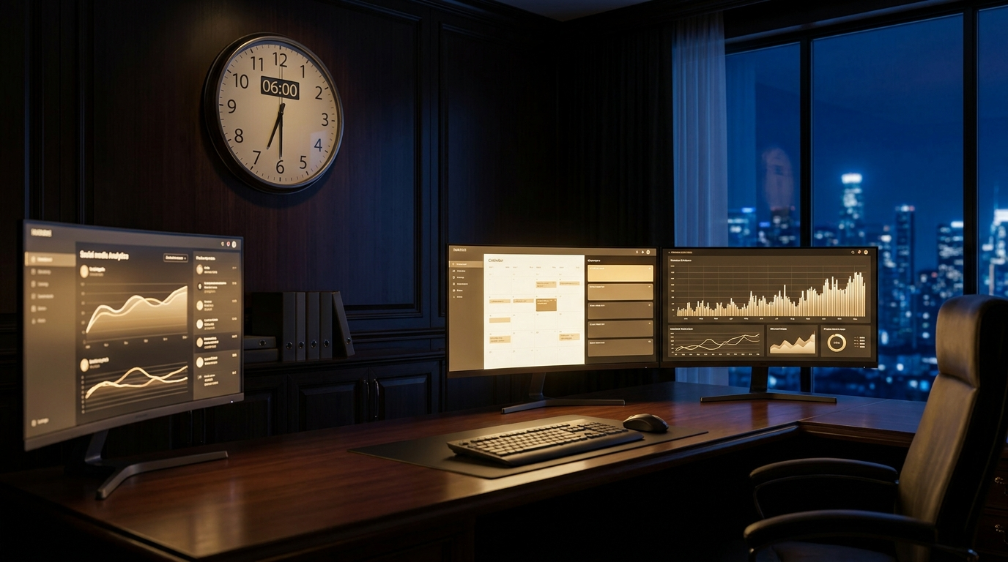
// 06
O que roda sozinho · 24/7
18 agendamentos diários. Enquanto durmo, o escritório posta, edita, gera e arquiva.
→ 06:00 cortar-podcast-viral: edição autônoma de Reels
→ 06:30 BLOGUEIRINHO: 4 redes simultâneas
→ whatsapp-scan: classifica leads em LEAD/AMIGO/PROPAGANDA
→ peticao-cowork: pega fila e gera local
→ SessionStart hook: auto-puxa inbox do projeto
→ sensitive_op_alert: cinto de segurança em ops irreversíveis
CLAUDE COWORK NA ADVOCACIA · ESA OAB-PR · 13/32

Slide 14

// CASE STUDY
O caso real · 03/06/2026
META bloqueou o WhatsApp de uma advogada 4 vezes em 8 dias. Sem aviso. Sem motivo. Eu tinha 6 horas pra protocolar antes da próxima audiência.
CLAUDE COWORK NA ADVOCACIA · ESA OAB-PR · 14/32

Slide 15
// case · contexto
Cliente: "meu WhatsApp tá morto"
Advogada A.K.M.R.Z. + Coworking I.C.E.E. · linhas (41) ***-2829 e ***-3144. 4 bloqueios em 8 dias. Audiências marcadas. Clientes sem retorno.
→ 03/06/2026, 14h26
→ CPF ***.141.019-** mascarado
→ Sócia administradora do coworking
CLAUDE COWORK NA ADVOCACIA · ESA OAB-PR · 15/32

Slide 16
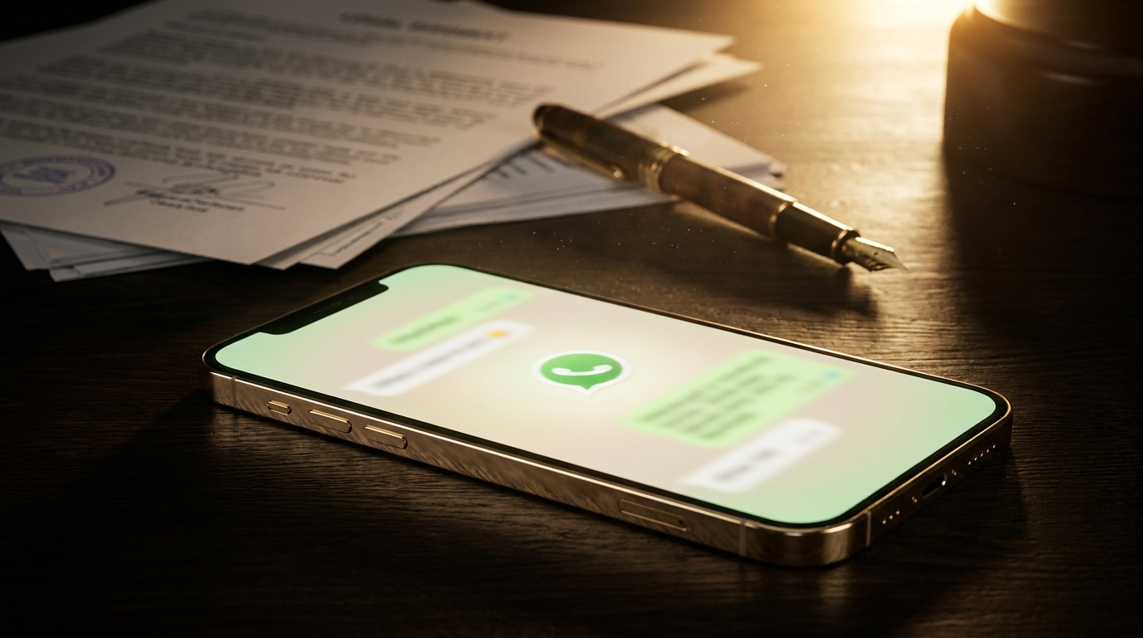
// case · t+0
14h26 · começou a conversa
Material recebido (5 docs) + comando único de 8 segundos.
→ Print do bloqueio "Conta em análise"
→ CNH + CPF + comprovante endereço
→ Contrato social IONS Coworking
→ Faturas das 2 linhas + procurações
→ COMANDO: "Cliente teve WhatsApp bloqueado 4x em 8 dias. Tem audiência amanhã. Monta inicial obrigação de fazer com tutela de urgência. Procura jurisprudência TJPR."
CLAUDE COWORK NA ADVOCACIA · ESA OAB-PR · 16/32

Slide 17
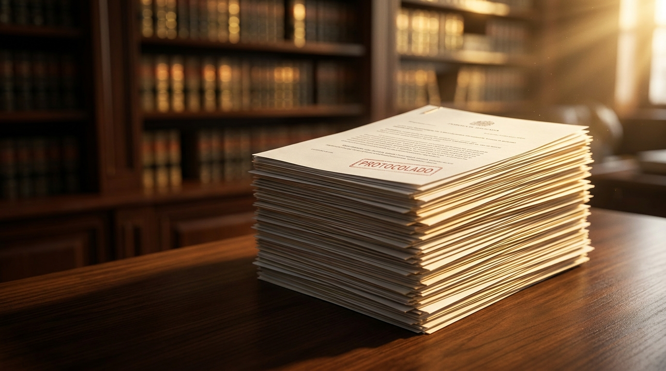
// case · t+15min
15h05 · saiu a inicial pronta
59 parágrafos · 7 tópicos · 9 pedidos · valor R$ 20.000.
→ Estrutura: endereçamento, qualificação, fatos, direito, tutela, pedidos
→ Lei: CPC 113, 297, 300, 537 · CC 187, 422 · CDC 2°, 6° VIII, 14
→ Marco Civil art. 11 §2° · CF art. 5° X e XXXV · Súmula 362 STJ
→ Doutrina: Flávio Tartuce · Manual de Direito Civil 13ª ed.
CLAUDE COWORK NA ADVOCACIA · ESA OAB-PR · 17/32

Slide 18

// case · jurisprudência
A peça vencedora: precedente idêntico
Claude consultou a biblioteca e achou caso idêntico já julgado pela 6ª Câmara Cível do TJPR.
→ TJPR · 6ª Câmara Cível · 02/12/2025
→ Agravo de Instrumento 0104177-23.2025.8.16.0000
→ Rel.: Des. Renato Lopes de Paiva
→ Tese: "A suspensão imotivada de conta corporativa em plataforma digital, especialmente quando configura o principal canal de comunicação do sócio das empresas, autoriza a concessão de tutela de urgência (art. 300 CPC), com fixação de multa cominatória."
CLAUDE COWORK NA ADVOCACIA · ESA OAB-PR · 18/32

Slide 19

// case · t+50min
O resultado do dia
15 minutos de Claude vs 4 horas de método tradicional.
→ Tutela inaudita altera parte · multa R$ 500/dia/conta
→ Danos morais R$ 10.000 (Súmula 362 STJ)
→ Inversão do ônus da prova (CDC 6° VIII)
→ Material recebido: 14h26 · Petição: 15h05 · Protocolada: mesmo dia
→ Custo direto API: R$ 0,00 · Co-assinou: Vinicius (OAB 45.384)
CLAUDE COWORK NA ADVOCACIA · ESA OAB-PR · 19/32

Slide 20
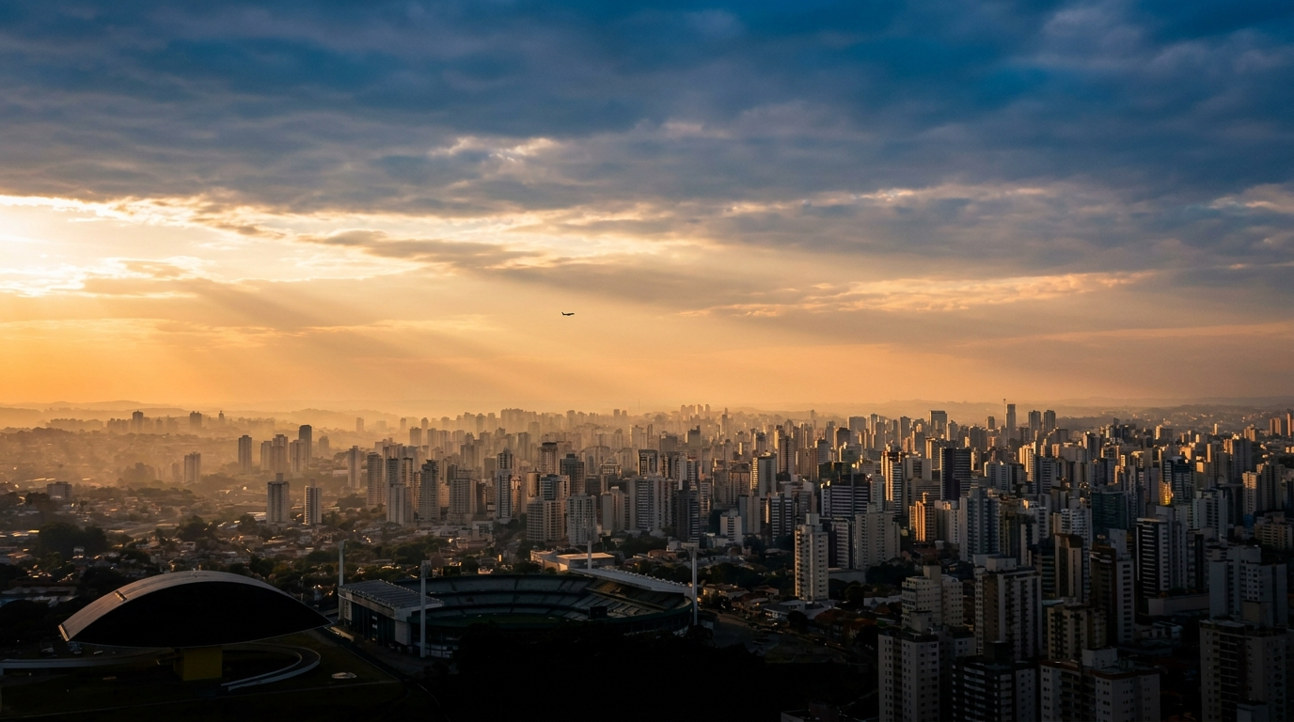
// reflexão
A concorrência já começou
O advogado que não codifica em 2026 perde mercado pra quem codifica em 2027.
→ DOUGLAS VILAR · OAB/PR 47.278
CLAUDE COWORK NA ADVOCACIA · ESA OAB-PR · 20/32

Slide 21
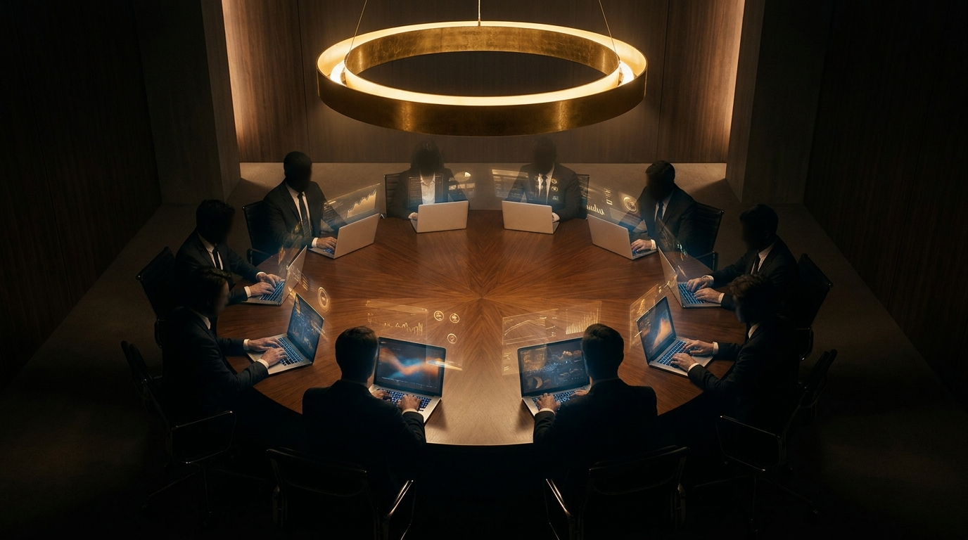
// PARTE 02
Mão na massa
Próximas 2 horas: vamos criar uma skill jurídica do zero, juntos.
→ Você sai daqui com Claude Code instalado
→ Sua primeira skill funcionando
→ Customizada do jeito do seu escritório
CLAUDE COWORK NA ADVOCACIA · ESA OAB-PR · 21/32

Slide 22

// 15 · prática
Setup do Claude Code
15 minutos. Sem programação. Só terminal aberto e uma conta Anthropic.
→ 1) Instalar: npm install -g @anthropic-ai/claude-code
→ 2) Verificar: claude --version
→ 3) Abrir num projeto: cd "pasta" → claude
→ 4) Conversar com acesso total aos arquivos da pasta
CLAUDE COWORK NA ADVOCACIA · ESA OAB-PR · 22/32

Slide 23
// 15b · prática · onde clicar
Configurar em poucos cliques
Tudo por comando, sem menu escondido. Os 4 que importam pra começar:
→ /init → cria o CLAUDE.md (a 'memória' do projeto: seu timbrado e suas regras)
→ Adicionar habilidade: crie .claude/skills/nome/SKILL.md e use /nome
→ /plugin e /mcp → pacotes da comunidade + integrar Drive, Gmail, WhatsApp
→ /permissions → o que ele faz sozinho e o que pede confirmação. Você no controle
CLAUDE COWORK NA ADVOCACIA · ESA OAB-PR · 23/32

Slide 24

// 16 · prática
Anatomia de uma Skill
Skill = arquivo SKILL.md + diretivas. Mais nada. Sem build. Sem deploy.
CLAUDE COWORK NA ADVOCACIA · ESA OAB-PR · 24/32

Slide 25

// 17 · prática
O arquivo SKILL.md
name + description + Quando triggar + Como gerar + Regras estritas.
→ Use SEMPRE que disser: petição de despejo, ação de despejo por falta...
→ Consultar template do escritório em ~/.claude/skills/
→ Aplicar Lei 8.245/91 arts. 5°, 9°, 22, 23, 27, 46, 59, 62, 63
→ Citar jurisprudência TJPR sobre despejo
→ REGRA: NUNCA inventar jurisprudência · SEMPRE OAB/PR 47.278 · fonte Anek Latin 11pt
CLAUDE COWORK NA ADVOCACIA · ESA OAB-PR · 25/32

Slide 26

// 18 · prática
Demo · criando a skill ao vivo
Vamos abrir o terminal e criar uma skill JUNTOS, agora.
CLAUDE COWORK NA ADVOCACIA · ESA OAB-PR · 26/32

Slide 27

// 19 · prática
Roteiro passo-a-passo
4 passos pra criar sua primeira skill jurídica.
→ 1) Estrutura: "Cria uma skill nova chamada peticao-locacao-simples"
→ 2) Testar: /peticao-locacao-simples → Claude pergunta os dados
→ 3) Refinar: "Salve esse modelo aqui na pasta da skill"
→ 4) Publicar: /publicar-skill → vai pro GitHub do escritório
CLAUDE COWORK NA ADVOCACIA · ESA OAB-PR · 27/32

Slide 28
// 20 · prática
Customizando uma skill existente
Não precisa começar do zero. Pegue uma das 19 do escritório e adapte.
→ Comando: "Customiza a dr-imobiliarista pra usar template da Citty"
→ Claude lê SKILL.md, identifica templates atuais
→ Adiciona 4° template Citty com branding completo
→ Novo comando criado: /citty-despejo
CLAUDE COWORK NA ADVOCACIA · ESA OAB-PR · 28/32

Slide 29

// 21 · final
Você não está sozinho
Skills do escritório Douglas Vilar disponíveis open-source.
→ GitHub: SKILLS-DOUGLASVILAR-PUBLICAS · clone, adapte, contribua
→ Mentoria IA · R$ 597 · 4 aulas em HD + 4 tira-dúvidas ao vivo
→ Só tira-dúvidas: R$ 149 · quartas 20h-22h ao vivo
→ douglasvilar.com.br/mentoria-ia
CLAUDE COWORK NA ADVOCACIA · ESA OAB-PR · 29/32

Slide 30
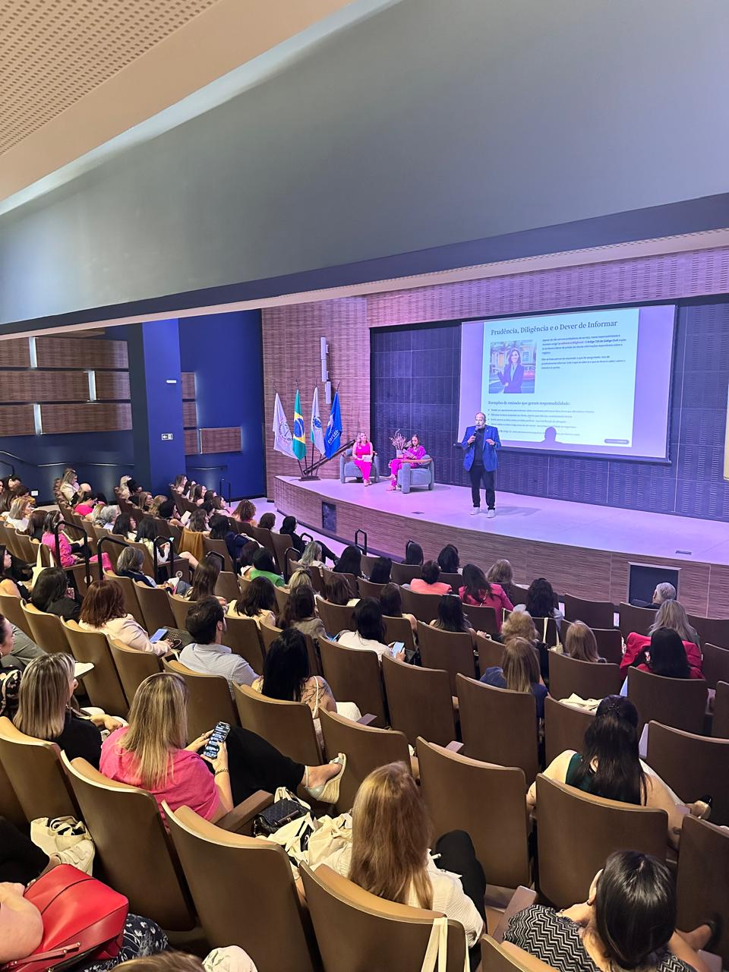
// workshop
Última hora · workshop livre
Traz seu caso real. Vamos criar a skill ou customizar uma do escritório.
→ Você sai com uma skill funcionando no seu computador
CLAUDE COWORK NA ADVOCACIA · ESA OAB-PR · 30/32

Slide 31

// reflexão final
Não tenho medo de ser substituído pela IA
Ela é lógica. E eu, nem sempre. — MARCO LUQUE
→ A IA é IMBATÍVEL onde existe regra.
→ O advogado vive do que NÃO TEM REGRA:
→ Do julgamento, da estratégia, da leitura humana,
→ Do silêncio entre cláusulas.
→ Quanto mais você habita esse terreno, mais inalcançável você fica.
→
→ Visite: douglasvilar.com.br
CLAUDE COWORK NA ADVOCACIA · ESA OAB-PR · 31/32

Slide 32
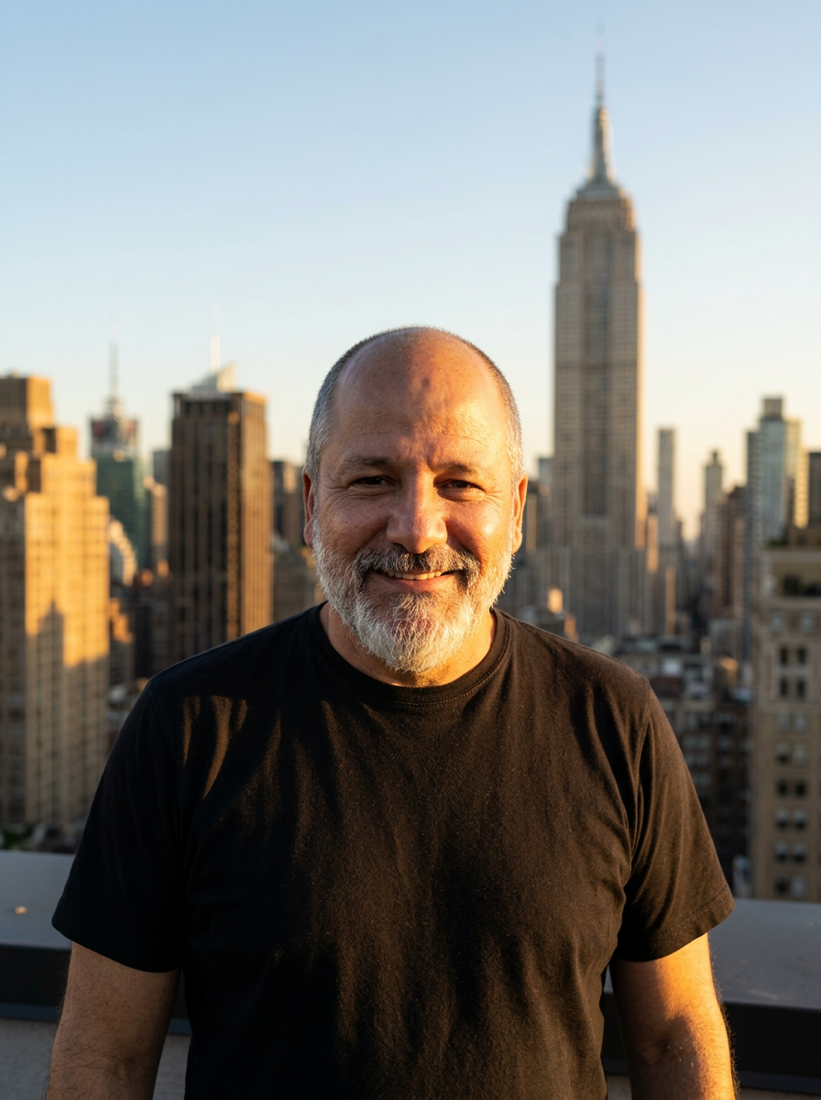
// douglas vilar · OAB/PR 47.278
OBRIGADO
O cowork trabalha de qualquer lugar do mundo · Comissão de IA · OAB-PR · 2026
→ douglasvilar.com.br
→ @douglasvilar
→ WhatsApp: (41) 98421-6639
→ douglas@vilar.adv.br
CLAUDE COWORK NA ADVOCACIA · ESA OAB-PR · 32/32

